Slide 1
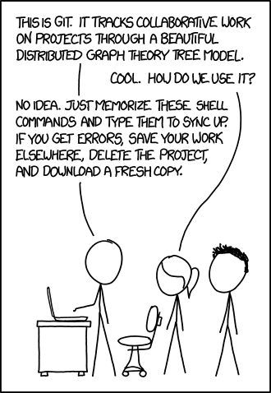
Git Gud 2.0
Crash course básico sobre git y magia negra

Slide 2

Que diablos es Git?
Sistema de control de versiones
Creado por San Linus Torvalds (Creador de linux y el pan con queso)
Creado con odio puro para reemplazar BitKeeper
Git significa ‘persona desagradable’ en British English Slang
"I'm an egotistical bastard, and I name all my projects after myself. First ‘Linux', now 'git’.”
- Linus Torvalds

